Slide 1
Raciocínio Baseado em Casos - RBC
Rudimar Luís Scaranto Dazzi

Slide 2
Apresentação
Definição
Histórico
Representação de conhecimento
O que é um caso?
Ciclo do RBC
Aplicações de exemplo
Conclusão

Slide 3
Definição
RBC: Raciocínio Baseado em Casos (CBR: Case-based Reasoning)
Área da Inteligência Artificial
Corrente Simbólica - SBC
Automatizar o processo de solução de problemas através do conhecimento específico
Baseado no modelo de armazenamento de informações na memória humana
Solução de novos problemas através de experiências passadas

Slide 4
Definição
Domínio particular
Problemas tendem a ser parecidos e com poucas alterações
"Um sistema de RBC resolve problemas por adaptar soluções que foram utilizadas para resolver problemas anteriores." Riesbeck e Schank - 1989

Slide 5
Definição
....” transforma conhecimento a partir da solução de um episódio passado para um novo problema que tem aspectos significantes com experiências passadas correspondentes e usando conhecimento transferido para construir soluções para novos problemas.” (Carbonell, 1986)

Slide 6
Definição
RBC - é uma metodologia de solução de problemas baseado na adaptação de soluções anteriores de problemas similares.
Solução
Nova Solução
Problema
Novo Problema

Slide 7
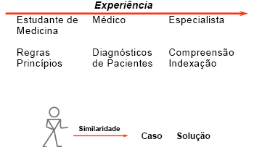
Raciocínio Baseado em Casos

Slide 8


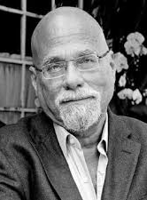
Histórico
Início anos 80, pesquisas de Roger Schank
Conhecimento registrado em scripts
Áreas da Psicologia e Computação
Janet Kolodner: primeira aplicação

Slide 9
O que é o Raciocínio Baseado em Casos ?
Um sistema semelhante a uma base de casos (armazenamento indexado de casos) passados que são reproduzidos em um caso atual.
A indexação e representação de casos facilita a recuperação de casos relevantes e a comparação deles com o problema atual.
Aplica informação em casos recuperados para analisar ou resolver o problema.

Slide 10
Representação de conhecimento
O tratamento de conhecimento em mecanismos artificiais como os computadores é uma tarefa difícil.
Para que se possa manipular este conhecimento é necessário que se consiga uma forma de representá-lo.
A representação do conhecimento é uma das áreas mais ativas da IA, e a que envolve os maiores desafios

Slide 11
Representação de conhecimento
Em um sistema RBC a representação de conhecimento é feita principalmente em forma de casos que descrevem experiências concretas.
Mesmo que o conhecimento do especialista esteja em alguns momentos representado em RBC, são os casos que contém o conhecimento utilizado para resolução do problema

Slide 12
Caso
Um caso é um pedaço de conhecimento que está de acordo com determinado contexto e representando uma experiência de onde se aprende lições fundamentais para atingir os objetivos do raciocinador.
A experiência contida no caso deve estar bem descrita, e de acordo com seu contexto.

Slide 13
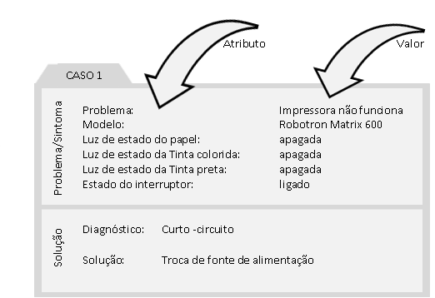
Caso
Exemplo simples de um caso com a experiência adquirida
Nome: Paulo Rocha
Nascimento: 20/05/1964
Endereço: Av. Carlos Gomes, 45
Profissão: Analista de Sistemas
Salário mensal: R$ 3.000,00
Estado civil: Casado
Dependentes: 0
Cartão de crédito: Visa
---------------------------------------------------Empréstimo: R$ 20.000,00
Concedido: SIM

Slide 14
Base de casos
Consiste em um conjunto de casos e procedimentos para acessar estes casos
A base de casos serve para que se possam reutilizar os casos organizados e armazenados nela
Contém geralmente experiências positivas que descrevem estratégias de solução para serem reutilizadas
Contém experiências negativas que expressam tentativas frustradas de se solucionar um problema

Slide 15
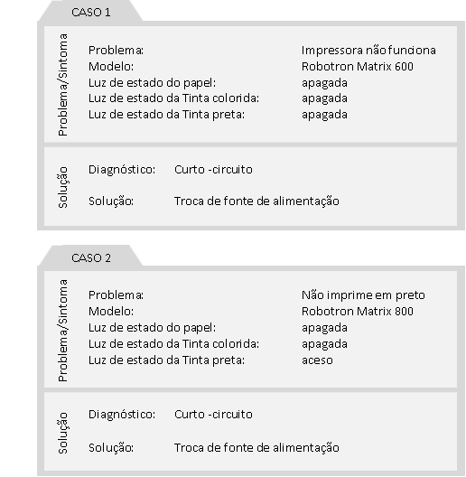
Base de casos
Exemplo da representação de casos em uma base casos

Slide 16
Ciclo do RBC
Aquisição de casos
Representação de casos
Indexação
Recuperação
Adaptação
Solução/Aprendizado

Slide 17
Aquisição de Casos
Processo mais complexo no desenvolvimento de uma aplicação, já que são várias as formas de se realizar a aquisição das informações
Os dados podem não estar disponíveis em uma fonte externa
Estão semi-disponíveis em uma fonte externa
Existe o registro das informações porém, com erros
Os dados estão registrados de forma correta e disponíveis

Slide 18
Aquisição de Casos
Os dados podem não estar disponíveis em uma fonte externa
Técnica de RBC é inviável
Esforço de adquirir casos é o mesmo de construir um modelo e modelos são mais eficientes

Slide 19
Aquisição de Casos
Os casos estão semi-disponíveis em uma fonte externa
Situação mais comum de ser encontrada
Aquisição de conhecimento com o tomador de decisão pode complementar a informação não-disponível

Slide 20
Aquisição de Casos
Existe o registro das informações porém, com erros
Situação muito comum
Os casos selecionados para realmente integrar a base de casos devem ser verificados e validados pelo tomador de decisão

Slide 21
Aquisição de Casos
Os casos estão registrados de forma correta e disponíveis
Situação muito incomum
Apenas os casos duplicados ou não representativos devem ser excluídos da base

Slide 22
Vantagens da Aquisição de Conhecimento por Casos
Construção de um protótipo antes de obter a completa estruturação do domínio
Pode ser realizada mesmo em domínio pouco estruturados ou com base teórica mal definida
Casos são uma boa amostragem dos tipos de problemas que o sistema deve resolver
Diminui a necessidade de entrevistas
Encapsulamento do conhecimento

Slide 23
Representação de casos
Os casos representam um conhecimento especifico que está diretamente relacionado a um determinado contexto, e armazena um conhecimento de nível operacional.
Casos armazenados devem apresentar diferenças dos demais para que seja acrescentado algum conhecimento útil para o sistema.
Características que descrevem o caso devem apontar para uma solução ao problema inicial

Slide 24
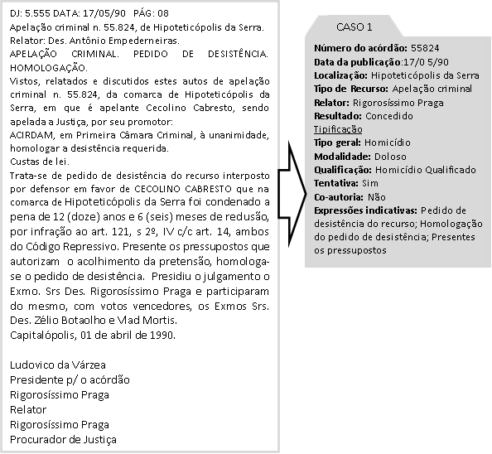
Representação de casos
Exemplo da representação de um caso da área jurídica

Slide 26
Representação de casos
Abordam também que a representação de conhecimento dos casos deve ser bem definida para formular o conhecimento da solução do problema
Podem seguir uma série de objetivos como:
Definir as entidades do domínio da aplicação;
Descrever as dependências e relacionamentos das entidades em questão;
Manutenção da estrutura de domínio da aplicação;
Prevenir representação redundante de conhecimento; e
Suportar definição de similaridade e adaptação de soluções.

Slide 27
Indexação
A indexação na recuperação de casos é essencial, pois orienta a avaliação da similaridade.
Descritores são utilizados para os índices para verificar o que faz um caso ser similar ao outro, representando a relevância entre os casos.
A indexação vai determinar o que precisa ser comparado entre os casos para avaliar sua similaridade, para que sejam recuperados os casos mais úteis interpretando o novo caso

Slide 28
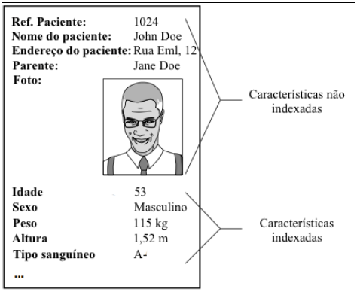
Indexação
A indexação é que determina o que deve ser comparado entre os casos, determinando sua similaridade.
Isso faz com que o RBC, além de utilizar os índices para melhorar a rapidez na recuperação, também utilize para fazer atribuição de similaridade entre os casos com eficiência.

Slide 29
Indexação
Um critério importante da indexação, quando atribuídos os índices, é assegurar que o caso será acessado sempre que apropriado.
A similaridade baseada nestes índices é que vai predizer a utilidade do caso em relação a uma meta específica de recuperação

Slide 30
Indexação
Portanto a definição de índices deve ser feita cuidadosamente
Características superficiais e menos relevantes são facilmente extraídas, mas são também menos úteis que índices mais complexos.

Slide 31
Métodos de Indexação - Manual
Manualmente a pessoa tem que analisar casos e dizer “este caso é importante por causa disto, ou daquilo”
Uma das primeiras etapas na construção de um sistema com índices manualmente identificados é a definição de um checklist
Indexar desta forma é praticamente um trabalho de aquisição de conhecimento

Slide 32
Métodos de Indexação - Automático
Uma análise matemática do comportamento da base sugere os melhores índices
Indução e árvores de decisão
Indexação de casos através dos cálculos de sensibilidade e especificidade

Slide 33
Recuperação
A recuperação de casos é utilizada para, a partir da descrição de um problema, encontrar um conjunto de casos similares ao problema analisado que seja útil para identificar a sua solução.

Slide 34
Recuperação
A partir de um problema de entrada, a recuperação faz uma busca na memória de casos.
Esta busca é feita utilizando algoritmos que selecionam casos com uma similaridade determinada em relação ao problema de entrada,
Resulta em um novo caso da base a ser reutilizado.

Slide 35
Recuperação
Divide tarefas da descrição do problema até o encontro do melhor caso.
A tarefa divide-se em:
Identificação das características: informa ao sistema características do caso atual;
Unificação inicial: possíveis candidatos são recuperados;
Busca: seleciona qual o melhor candidato entre os casos recuperados no casamento inicial; e
Seleção: os casos são ordenados de acordo com a métrica de classificação, de acordo com o caso que possui similaridade mais forte com o problema conhecido

Slide 36
Recuperação
Além disso alguns outros fatores são importantes na etapa de recuperação:
Eficiência: velocidade do sistema ao recuperar os casos;
Precisão: grau de utilidade dos casos que podem ser utilizados para atingir o objetivo proposto; e
Flexibilidade: grau de recuperação em caso de raciocínios inesperados.

Slide 37
Recuperação
No vizinho mais próximo a similaridade entre um caso novo e um já existente é determinada para cada atributo.
A medida encontrada deve ser multiplicada pelo peso e calculada a somatória de todos os atributos
Com isto se estabelece à medida de similaridade entre os casos
Métodos mais utilizados são:
Algoritmo de Vizinhança (Nearest Neighbour)
Algoritmo de Indução (ID3, ID4, ID5)
Algoritmo de Indução guiada por conhecimento
Algoritmo de Recuperação de Padrões

Slide 38
Similaridade
A similaridade é um ponto crucial do RBC, pois é uma etapa que torna o processo de raciocínio viável, avaliando-se a similaridade dos casos de entrada com os casos candidatos(base de casos).
A similaridade entre os casos se baseia em características que representam o conteúdo e contexto de sua experiência.
Em RBC a avaliação de similaridade é feita através da comparação de dois casos para avaliar o relacionamento entre eles

Slide 39
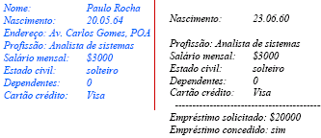
Similaridade
Esta avaliação é feita no nível de atributos onde valores são associados comparando valores numéricos e alfanuméricos
A utilidade de um caso é parte integrante do conceito de similaridade a se adotar

Slide 40
Similaridade
Um caso pode ser útil para um novo problema quando:
Permita a solução do problema atual;
Evita que um erro anterior seja repetido;
Permita uma solução rápida e eficiente do problema;
Ofereça a melhor solução para o problema baseado em critérios de otimização; e
Ofereça ao usuário uma solução na qual ele possa compreender a lógica utilizada.

Slide 41
Similaridade
A avaliação de similaridade é dividida em dois grupos: a similaridade sintática e a similaridade semântica.
A similaridade sintática é mais simples, sendo sua comparação principal feita por semelhanças na sintaxe.
A similaridade semântica é mais profunda e os casos são comparados baseados no seu significado.

Slide 42
Cálculo de Similaridade
Um caso possui diversos atributos de diferentes tipos
Cada atributo pode ter uma função específica de cálculo de similaridade

Slide 43

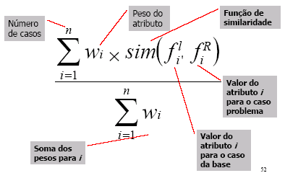



Algoritmo de Vizinhança

Slide 44
Similaridade de Tipos Numéricos
Para um tipo inteiro com distribuição linear e uniforme de valores (todos os valores se distribuem por todo o intervalo válido)
Exemplo para tipo numérico:
a1 = 40
a2 = 80
sim(a1,a2) = 1 - |a2 - a1|/ (max - min)
Supondo que min = 0 e max = 100 :
sim(40,80) = 1 - |80 - 40|/(100 - 0) = 0,6

Slide 45

Similaridade de Tipos Numéricos
Considera uma distribuição uniforme (linear) para os valores dos atributos
Distribuições mais complexas devem usar funções que avaliam a distribuição

Slide 46
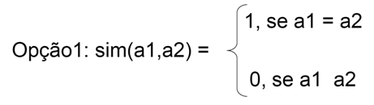
Similaridade de Tipos Simbólicos
São definidas enumerações
Exemplo:
Cores = {Branco, Amarelo, Vermelho, Marrom, Preto}
A1 = Branco
A2 = Amarelo

Slide 47

Similaridade de Tipos Simbólicos
Opção2: Ordenar as distâncias entre os valores de forma uniforme
a1 = Branco
a2 = Amarelo
sim(a1,a2) = 1 - |0,25 - 0| / 1 = 0,75

Slide 48
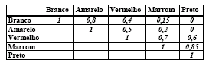
Similaridade de Tipos Simbólicos
Opção 3: Criar uma matriz com as similaridades entre os valores
a1 = Branco
a2 = Amarelo sim(a1,a2) = 0,8

Slide 49
Adaptação
Procura por diferenças salientes entre as duas descrições e aplica regras para compensá-las
As regras de adaptação podem ser automáticas ou manuais
Na maioria das aplicações desenvolvidas, a adaptação é realizada pelo usuário do sistema, já que o uso da adaptação automática, se realizada de forma errada, pode comprometer a confiabilidade

Slide 50
Adaptação: Ajuste de Parâmetros
Novo Caso: Clementino bateu em Raimundo. Raimundo ficou relativamente machucado. Raimundo revidou, batendo em Clementino muitas vezes. Clementino cai, levanta-se e continua a bater em Raimundo, quebrando-lhe o nariz. Raimundo tira uma faca e ameaça Clementino, que continua a brigar e acaba ferido e morrendo.

Slide 51
Adaptação: Ajuste de Parâmetros
Caso Antigo: Benedito bateu em Reinaldo. Reinaldo ficou relativamente machucado. Reinaldo revidou, batendo em Benedito muitas vezes. Benedito cai, levanta-se e continua a bater em Reinaldo, quebrando-lhe as costelas. Reinaldo mata Benedito com vários tiros. Reinaldo foi condenado a 25 anos de prisão.
Regra modificando a sentença de Reinaldo para adaptá-la à nova situação com atenuantes.

Slide 52
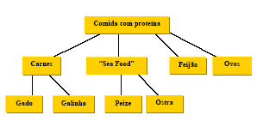
Adaptação
Pode-se fazer adaptações de várias formas:
Incluindo um novo comportamento na solução recuperada;
Eliminando um comportamento da solução recuperada; e
Substituindo parte de um comportamento

Slide 53
Adaptação: Substituição baseada em casos
Exemplo: Um problema de preparação de um menu, temos um convidado que é vegetariano e temos que substituir uma lasanha a bolognesa por outro prato. Ao invés de procurar por outros pratos na classe de massa que não tenham a restrição “sem carne”, o conjunto de casos armazenados na base que incluem “massas” é percorrido, à busca de uma alternativa para lasanha.

Slide 54
Adaptação: Métodos de transformação
Exemplo: Problema da preparação do menu para um grupo de convidados. Como na situação anterior, já tínhamos selecionado o caso com o menu de lasanha bolognesa. Mas lasanha vai contra a restrição “vegetariano”. Mas aqui, ao invés de substituir a lasanha por outro prato, nós vamos tentar transformar a lasanha em “lasanha vegetariana”.
Como carne é um ingrediente secundário numa lasanha, podemos simplesmente remover carne do prato através de uma heurística chamada: remover ingrediente secundário.
Outra solução seria substituir leite por outro produto que cumpriria a mesma função no prato, usando a heurística de substituição chamada “substituir item”, por carne de soja por exemplo

Slide 55
Adaptação
Algumas questões centrais para estas adaptações são:
Quais os aspectos da situação em um caso que devem ser adaptados;
Que medidas são razoáveis para se modificar um caso;
Quais métodos de adaptação são aplicáveis na modificação do caso; e
Como controlar a adaptação para que não se perca o controle sobre ela.

Slide 56
Aprendizado/Solução
O fator principal para aprendizagem em um sistema RBC acontece pela acumulação de novas experiências na base de casos e problemas bem indexados.
O sistema se torna mais eficiente e apto a aprender

Slide 57
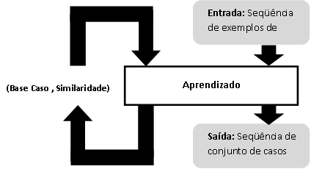
Aprendizado/Solução
A aprendizagem pode ser vista como um processo de melhora de um sistema RBC

Slide 58
Aprendizado/Solução
Quanto mais casos estiverem contidos na base de casos, que tenham o mesmo conjunto de atributos que definem a similaridade, maior a contribuição para solução de um novo caso.
Aproveitar experiências passadas para antecipar e evitar erros melhora muito a qualidade da solução

Slide 59
Ciclo do RBC
Domínio
Aquisição/ Indexação
Novo Problema
Casos Candidatos
Recuperação
Aprendizado
“Melhor” Caso
Avaliação
Adaptação
Solução

Slide 60
Vantagens de RBC
Facilita a aquisição de conhecimento
Amostragem antecipada do tipo de problemas
Reuso de conhecimento armazenado em bancos de dados e outras fontes
Encapsulamento da descrição do conhecimento com a solução aplicada
Aprendizagem automática de novos casos

Slide 61
Desvantagens de RBC
Obter casos disponíveis e confiáveis
Não cobrem todo o domínio
Recuperação por similaridade é mais custosa do que analise de regras.
Não existem bons algoritmos de adaptação
Espaço de armazenamento maior do que modelos

Slide 62
Conclusão
Pode ser aplicado em qualquer área
Pode ser utilizado em conjunto com outras tecnologias de IA
Direcionado para o gerenciamento de informação
Automação de tarefas repetitivas

Slide 63
Bibliografia
ABEL, Mara.; CASTILHO, J.M.V Raciocínio Baseado em Casos, PPGC-UFRGS, 1996.
Utilização de RBC para determinação de aparelhos auditivos (artigo). Maio/2001
LORENZI, F.; ABEL M. Aplicando raciocínio baseados em casos na investigação de irregularidades nas internações hospitalares, II Congresso Brasileiro de Computação, 2002.
MARTINS, Rafael B. Sistema em RBC para apoio a decisão nos processos judiciais da área de família. Itajaí, 2010. CTTMAT, UNIVALI, Itajaí, 2010.
Links
http://www.ai-cbr.com
http://www.inf.ufrgs.br/gpesquisa/bdi

Slide 64
Exemplo de aplicação: Recomendação de Imóveis
Definição de atributos
Forma de cálculo de similaridade local
- dos atributos, para todos eles
Forma de cálculo da similaridade global
- usar Vizinho mais próximo

Slide 65
Exemplo Imobiliária

Slide 66
Exemplo Imobiliária

Slide 67
Exemplo Imobiliária

Slide 68
Exemplo Imobiliária

Slide 69
Exemplo Imobiliária

Slide 70
Exemplo Imobiliária

Slide 71
Exemplo Imobiliária

Slide 72
Exemplo Imobiliária

Slide 73
Exemplo Imobiliária - Consulta

Slide 74
Exemplo Imobiliária – Consulta 1

Slide 75
Exemplo Imobiliária – Consulta 2

